Slide 1
Дивишься драгоценности нашего языка:
что ни звук, то и подарок; всё зернисто, крупно,
как сам жемчуг, и, право,
иное название ещё драгоценней самой вещи
Н.В. Гоголь

Slide 2
                «Занимательный русский язык», посвященный Международному дню родного языка
                (21 февраля)
Классный час-викторина

Slide 3

Разминка

Slide 4
Задачи-шутки
Коля, ученик 4 класса, почти никогда не делает орфографических ошибок, потому что приводит много примеров на грамматические правила. Коля любит пошутить и в своих шутках о специально «путает» слова.
Объясните, какие слова «путает» Коля, и о каком фонетическом явлении идет речь.

Slide 5
Бачок - бочок
Старожил - сторожил

Slide 6

«Грамотей» ч.1

Slide 7
Проверка
Разъяснить
Побережье
Подъезд
Полозья
Инъекция
Изъян
Пьеса
Разъезд

Slide 8
Проверка
Рельеф
Вьюга
Вьюн
Плоскогорье
Съёжиться
Съедобный
Бульон
Почтальон

Slide 9
«Грамотей» ч.2
Чтобы правильно прочесть,
Надобно умение:
Ставьте верное всегда
В словах ударение

Slide 10
Проверка
АлфавИт
АристокрАтия
БаловАть
ГренкИ
ЗакУпорить
КАмбала
КоклЮш
МеталлургИя
ОптОвый

Slide 11
Проверка
АгронОмия
АгЕнт
БОрющийся
СрЕдства
КАшлянуть
КрасИвее
ОсвЕдомить
ОбеспечЕние

Slide 12
«Метаграммы»
Метаграмма - это загадка, по условию которой из загаданного слова, путём замены одной буквы другой, получается новое слово.

Slide 13
«Метаграммы»
Ты меня, наверное, знаешь:
Я в сказке Пушкина герой.
Но если л на н мне сменишь,
Сибирской стану я рекой.
(Елисей, Енисей)

Slide 14
«Метаграммы»
С б мучительной бывает,
С м одежду пожирает,
С р актеру я нужна,
С с для повара важна.
(боль, моль, роль, соль)

Slide 15
«Назови одним словом»
Энциклопедия, эшелон, эстафета, экскурсия, экстренный, эластичный, элегантный, этикетка, эпидемия, экипаж, эвакуация, эгоист, экономика

Slide 16

«Что лишнее?»

Slide 17
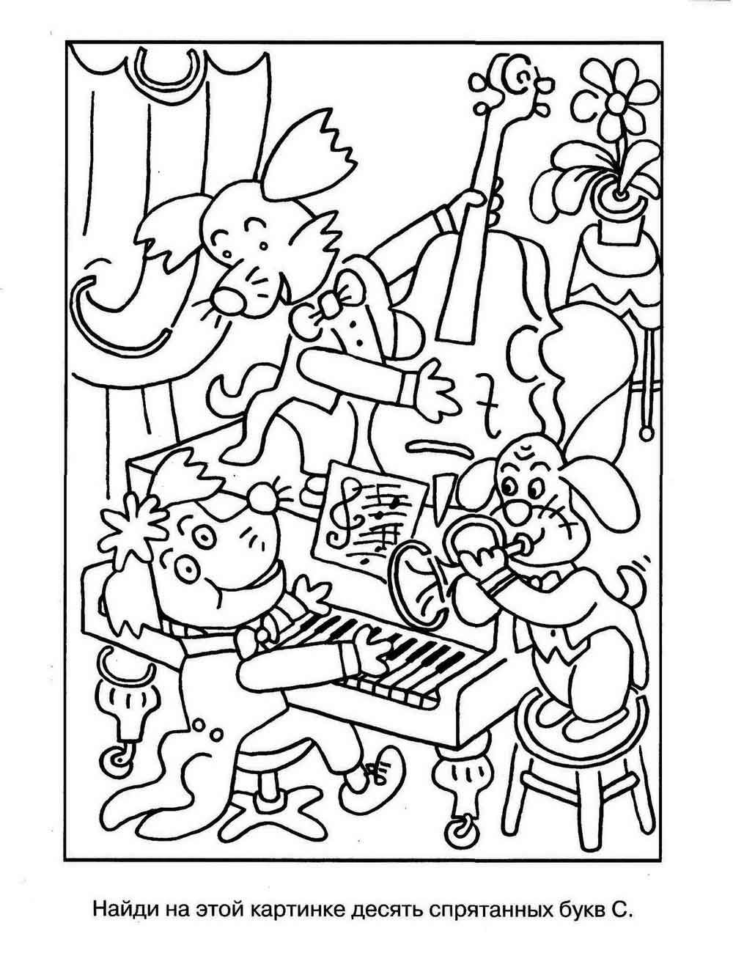
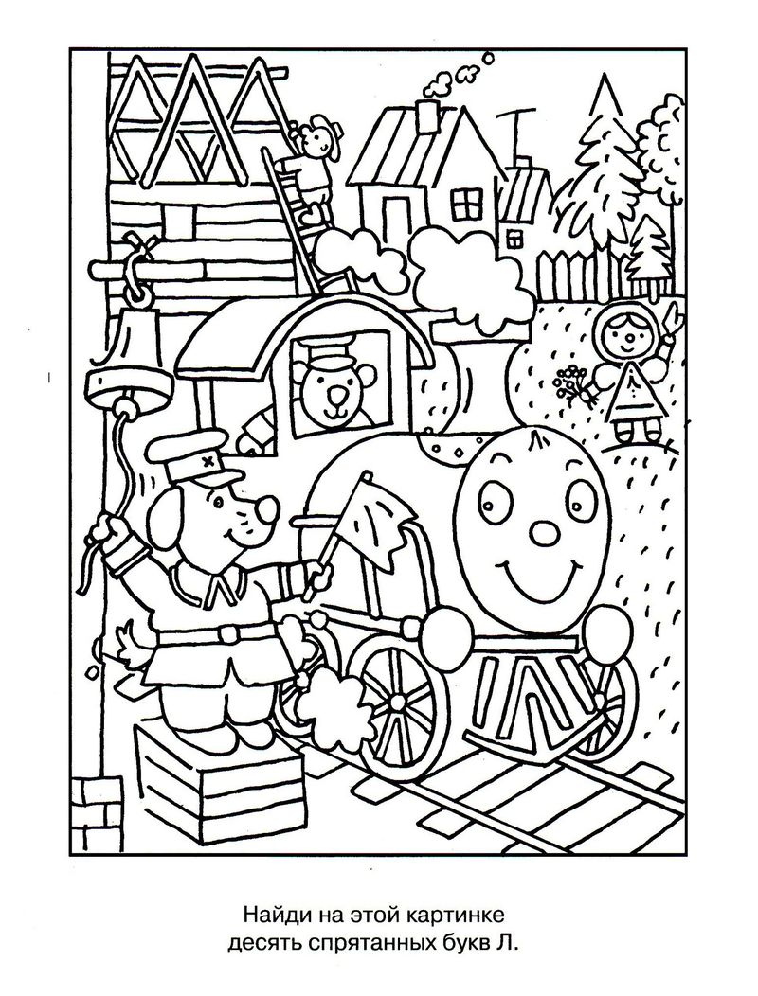
«Прятки»

Slide 18
Проверка
Промчались летние деньки,
Увянут скоро васильки.
Дышать легко, закат пылает,
Прохладный вечер наступает.
Знакома рыбам тень моя,
Над гладью рек танцую я.

Slide 19

Грамматические задачи

Slide 20
«Грамматическая задача»
Запишите русские пословицы, в которых упоминаются числа один, два, семь,сто

Slide 21
Один
Один ум хорошо, а два – лучше.
Одно дерево срубишь – десять посади.
Один за всех, все за одного.
Одна ласточка весны не делает.
Один в поле не воин.
Один с сошкой, а семеро с ложкой.
Один пашет, а семеро руками машут.
Одна голова на плечах.
Раз солгал – навек лгуном стал.
Трус умирает сто раз, а герой – один раз.

Slide 22
Два
Две половины – одно целое.
Горе на двоих — полгоря, радость на двоих — две радости.
Двум смертям не бывать, а одной не миновать.
За двумя зайцами погонишься — ни одного не поймаешь.
Из двух зол выбирают меньшее.
Старый друг лучше новых двух.
Ум хорошо, а два лучше.
Два раза не умирать.
Два сапога — пара, и оба на левую ногу.

Slide 23
Семь
Семеро одного не ждут.
Семи смертям не бывать, а одной не миновать.
Семь бед – один ответ.
Семь лет – беда, девять лет – несчастье.
Семь лет не виделись, а сошлись и говорить нечего.
Лук – от семи недуг.
Одна лисица семь волков проведёт.
Прежде чем сказать, поверни язык семь раз.
У ленивого семь праздников в неделю.

Slide 24
Сто
Лучше один раз увидеть, чем сто раз услышать.
Не имей сто рублей, а имей сто друзей.
Трус умирает сто раз, а герой – один раз.

Slide 25
Нет слова, которое было бы так замашисто,
бойко, так вырывалось бы из-под самого сердца,
так бы кипело и животрепетало,
как метко сказанное русское слово
Н.В. Гоголь

